Slide 1
ΤΟ ΠΕΡΙΒΑΛΛΟΝ
ΑΝΑΣΤΑΣΙΑ-ΓΙΩΡΓΟΣ –ΓΙΑΝΝΗΣ-ΑΓΓΕΛΟΣ

Slide 2
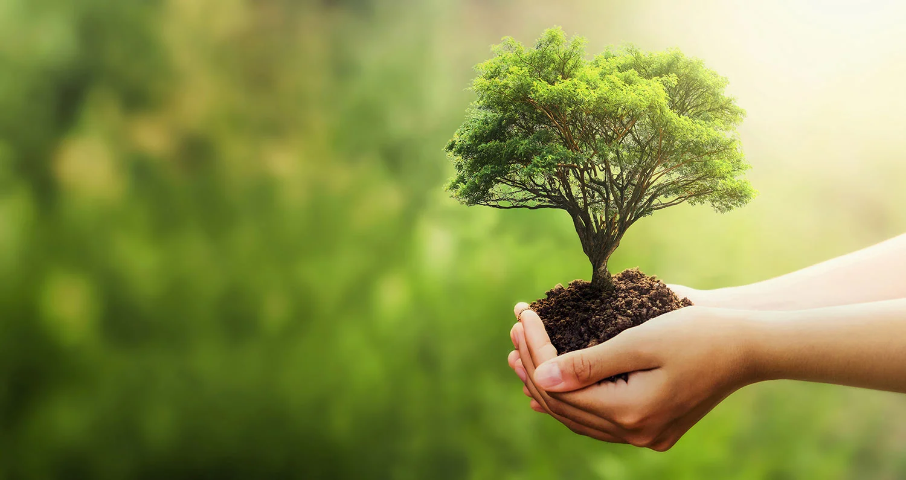
ΤΟ ΠΕΡΙΒΑΛΛΟΝ
Το περιβάλλον είναι πολύ σημαντικό για όλους μας. Σε αυτή την παρουσίαση θα μάθουμε τι είναι και πώς μπορούμε να το προστατεύουμε.

Slide 3

ΤΙ ΕΊΝΑΙ ΤΟ ΠΕΡΙΒΑΛΛΟΝ
Το περιβάλλον είναι όλα όσα υπάρχουν γύρο μας. Είναι ο αέρας, το νερό, τα φυτά τα ζώα και οι άνθρωποι. Όλα αυτά μαζί δημιουργούν τη φύση.

Slide 4
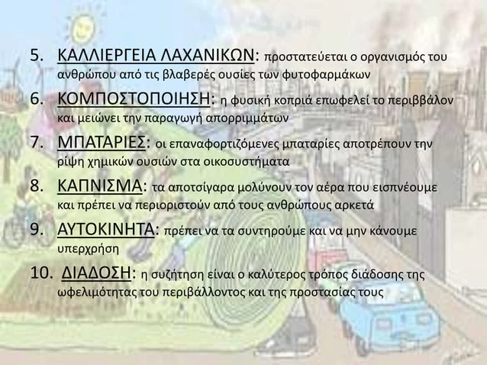
ΣΤΟΙΧΕΙΑ ΤΟΥ ΠΕΡΙΒΑΛΛΟΝΤΟΣ
Το περιβάλλον έχει τέσσερα βασικά μέρη: τον αέρα που αναπνέουμε, το νερό που πίνουμε, το έδαφος που πατάμε και όλους τους ζωντανούς οργανισμούς.

Slide 5
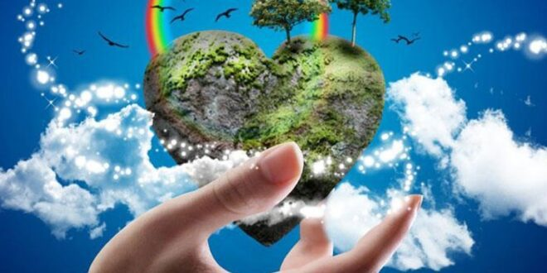
ΓΙΑΤΙ ΕΊΝΑΙ ΣΗΜΑΝΤΙΚΟ
Το περιβάλλον έχει προβλήματα, όπως η ρύπανση, τα σκουπίδια και η καταστροφή των δασών. Αυτά βλάπτουν την φύση και τα ζώα.

Slide 6
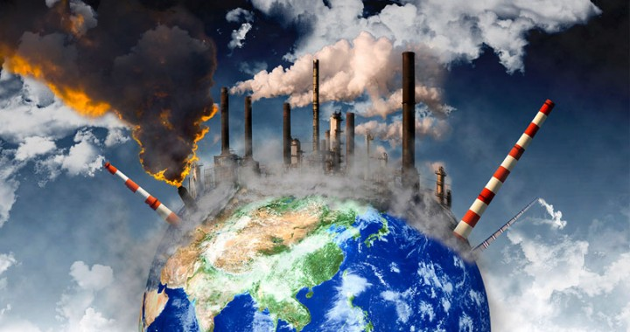
ΓΙΑΤΙ ΣΥΜΒΑΙΝΟΥΝ
Τα περισσότερα προβλήματα τα προκαλεί ο άνθρωπος, με τα αυτοκίνητα, τα εργοστάσια και τα πολλά σκουπίδια που πετάμε.

Slide 7
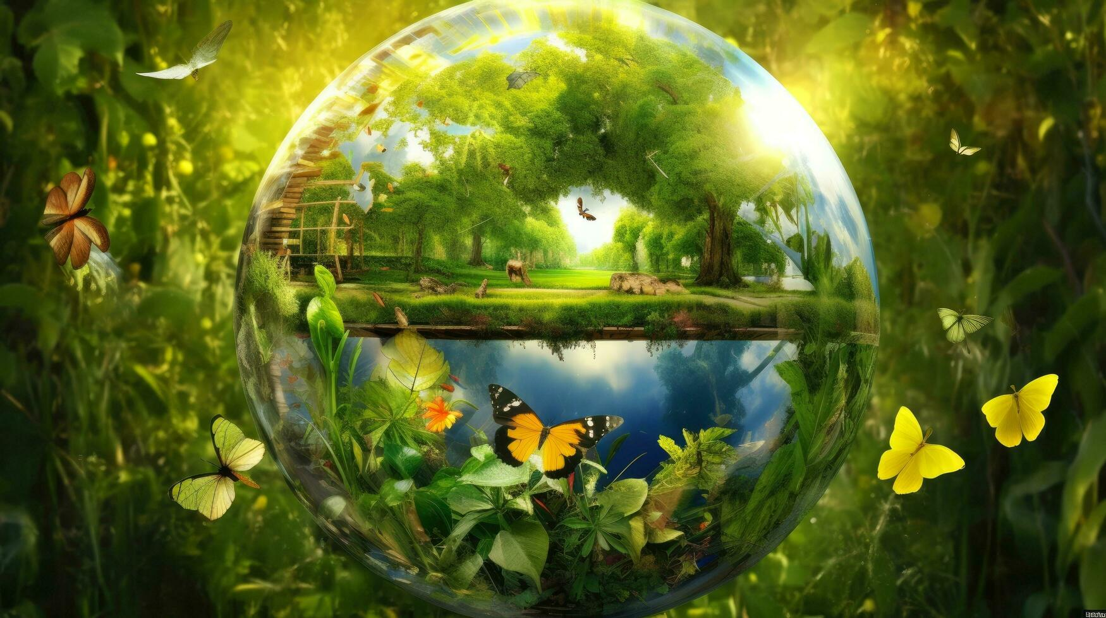
ΣΥΜΠΕΡΑΣΜΑ
Το περιβάλλον είναι το σπίτι μας και πρέπει να το φροντίζουμε. Αν όλοι βοηθήσουμε, η γη θα είναι καλύτερη για όλους.

